Slide 1
資 料 １
令和６年度森林等環境整備事業
（都市緑化を活用した猛暑対策事業）
の実績に係る評価について
令和８年１月
大阪府 環境農林水産部 みどり推進室

Slide 3
R6～R7都市緑化を活用した猛暑対策事業
目 的
猛暑による府民の健康被害を軽減するため、多くの人が集まる駅前広場等において暑熱環境の改善が必要。
特に、万博を機に国内外から多くの来阪者が集まる場所において、より多くの人に効果を実感してもらえる、緑化・ミスト・上屋等による対策を実施。
事業計画
年度 | 計画 |  | 実績
 | 箇所数 | 事業費＜事務費含む＞ | 箇所数 | 事業費＜事務費含む＞
Ｒ６ | ４箇所 | 201,850千円 | 3箇所 | 103,514千円
R７ | 2箇所 | 101,850千円 | 2箇所 | （執行見込） 76,２９９千円
全体 | ６箇所 | 303,700千円 | ５箇所 | ー
応募条件等
■補助対象者
府内市町村、民間事業者(鉄道事業者、商業施設事業者等）
複数の民間事業者等で構成される団体
■補助率・補助額
補助率：10/10 補助上限：５千万円
■事業実施場所 （以下のいずれか）
■整備する設備 （以下の両方を整備）
駅前広場
駅周辺
1日の乗降者数５万人以上の駅
万博シャトルバス発着場のある駅
都市緑化
（地上部・建築物）
地上部緑化は、原則、地植え
（ただし、大型プランターの場合は要相談）
観光スポット
年間利用者数３０万人以上
暑熱環境
改善設備
日除け、微細ミスト発生器の設置、
打ち水ルーバーの設置等
採択方法
提出された事業計画等について、専門家で構成する有識者会議において意見を聴取した上で、審査を行い、予算の範囲内で事業を採択。
＜主な評価の視点＞ 暑熱改善効果 / 公益性 / 緑量 / 配置・デザイン性 / 整備費用
＊なおこの審査とは別に、大阪府の補助金交付にあたっては、比較見積書の提出を求め、適正な経費計上であることを審査している。

Slide 4
令和６年度 都市緑化を活用した猛暑対策事業
■ R６実施概要
【募 集 期 間】 令和６年４月15日（月曜日） から５月31日（金曜日）
【採 択 結 果】 採択箇所数 ３箇所 （応募４箇所）
【補助実績額】 10１,６６7千円
地点名 | 申請者 | 事業費 | 人数 | 事業内容
なんばhatch （湊町リバープレイス） | 大阪市街地開発㈱ | 41,3０4千円 | なんば駅利用者 約33万人/日 | 【緑陰整備】 シラカシ、モミジ、シマトネリコ 【暑熱環境改善設備】 微細ミスト発生器、遮熱性ベンチ
中之島GATE | ｂiid㈱ | ４８,３０0千円 | 観光スポット 約30万人/年 万博ｼｬﾄﾙｼｯﾌﾟ 発着船着場 | 【緑陰整備】 トウジュロ、サクラ、芝 【暑熱環境改善設備】 遮熱性舗装
JR大阪駅三角広場 | 西日本旅客鉄道㈱ | １2,0６3千円 | 大阪駅利用者 約70万人/日 | 【緑陰整備】 シラカシ、トキワマンサク、ネズミモチ 他 【暑熱環境改善設備】 遮熱性人工芝、遮熱性ベンチ

Slide 5
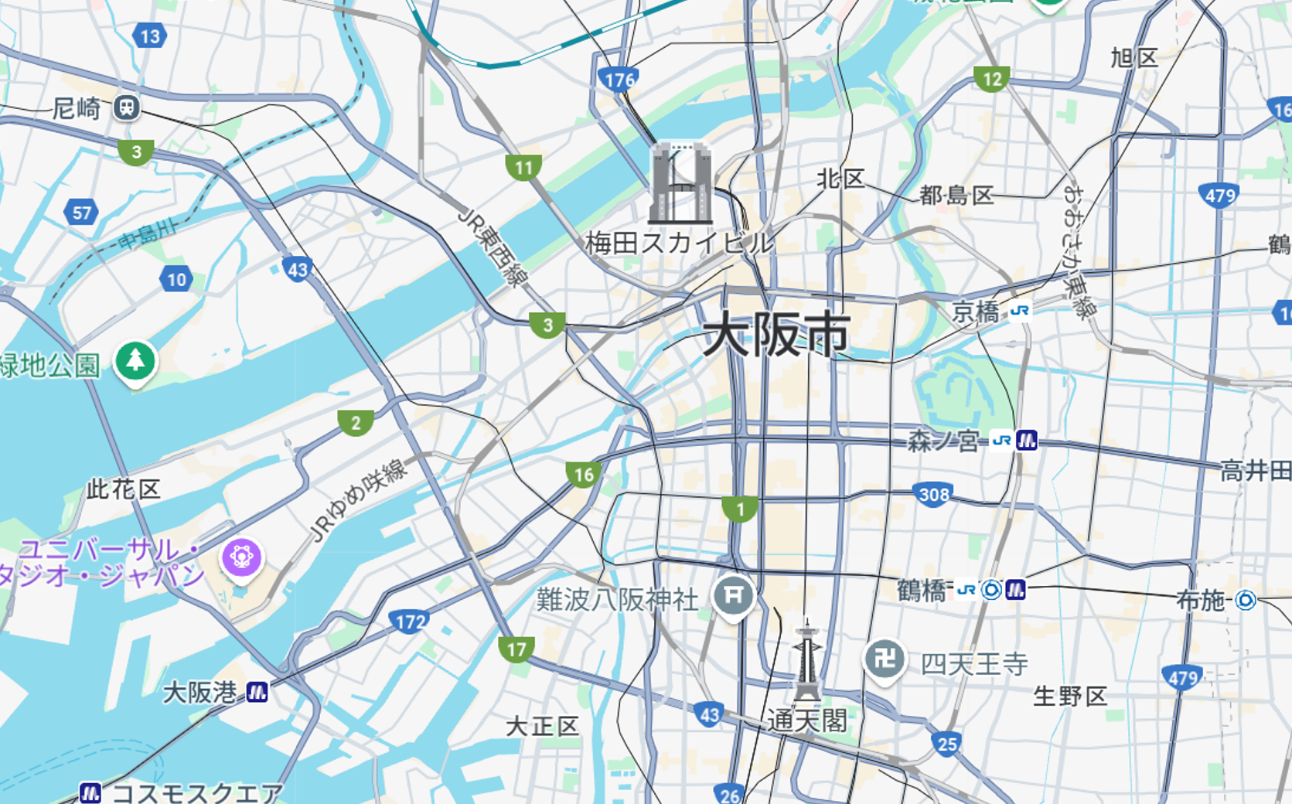
令和６年度 都市緑化を活用した猛暑対策事業
JR大阪駅
三角広場
中之島GATE
なんばハッチ

Slide 6
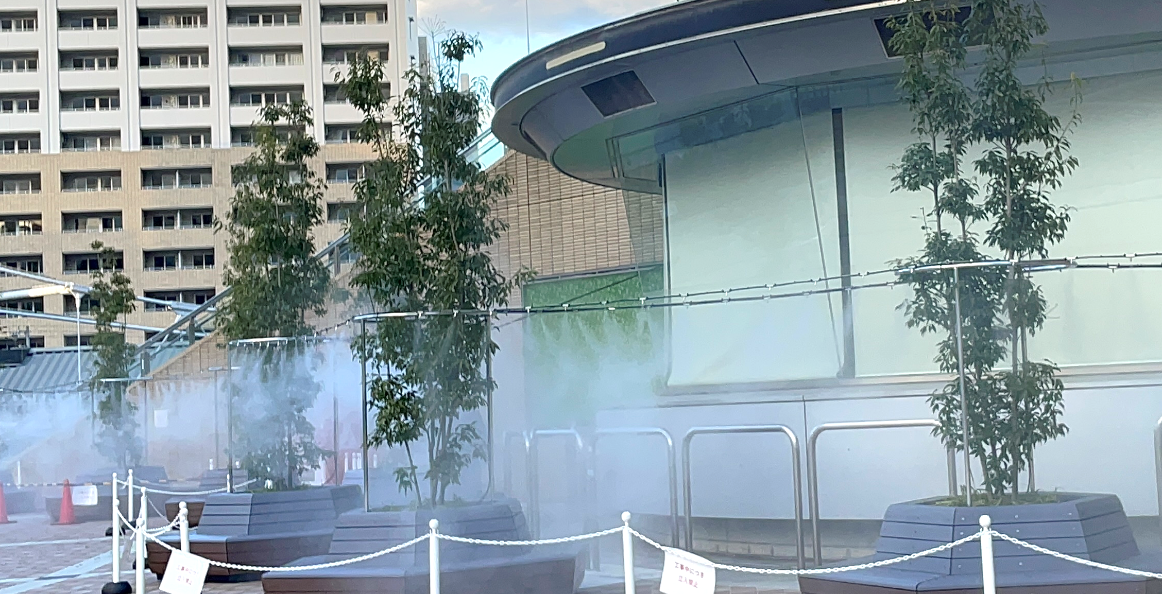
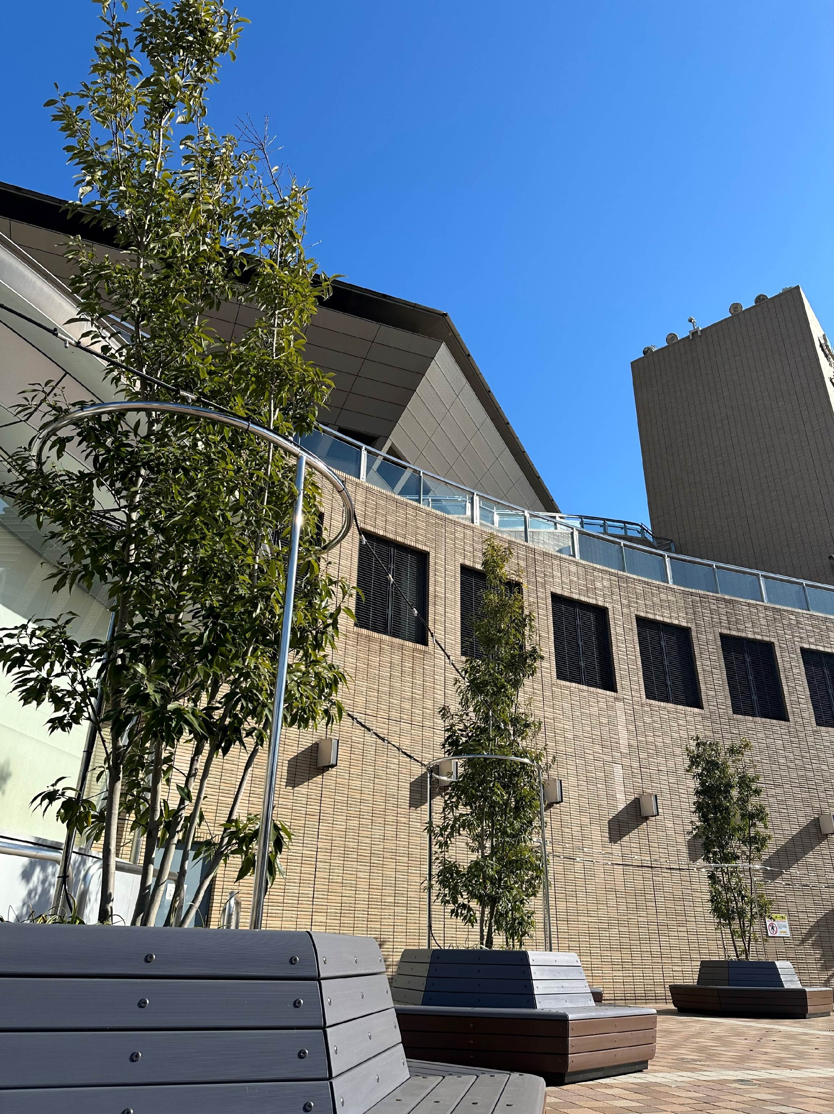
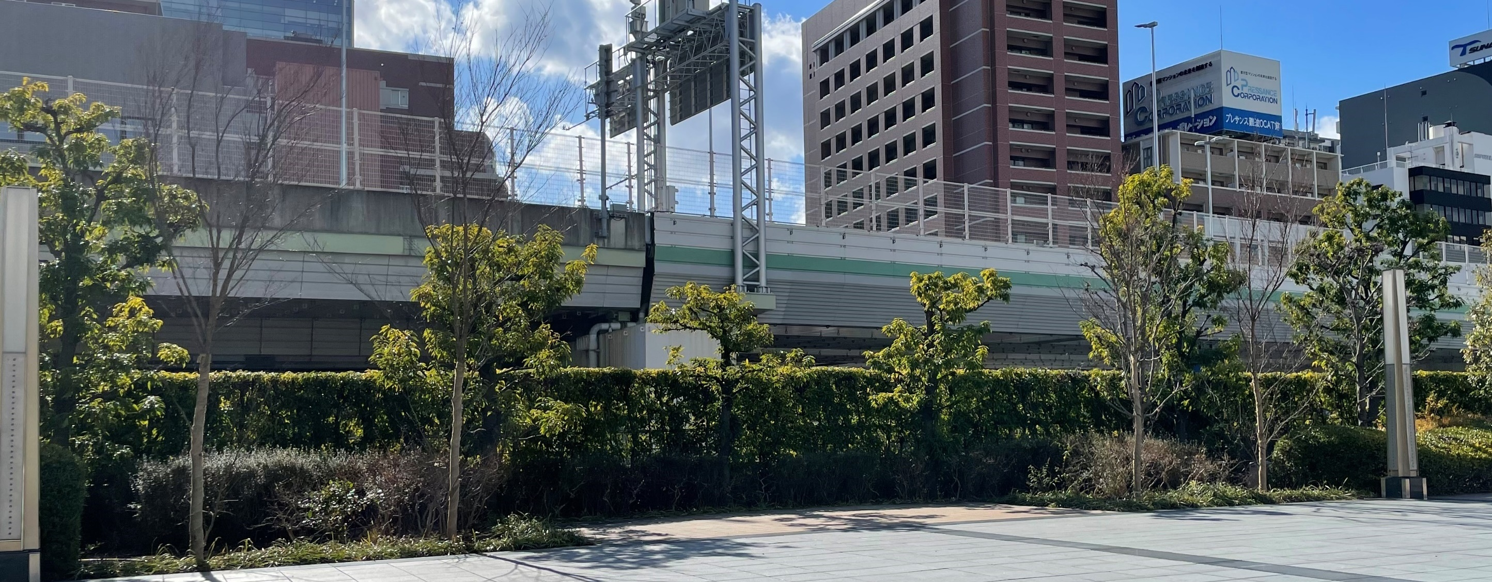
令和６年度 都市緑化を活用した猛暑対策事業
地点名 | 事業者 | 事業費 | 整備内容
なんばhatch (湊町リバープレイス) | 大阪市街地開発㈱ | 41,304千円 | ●緑化 | ・大型プランター10基 | (シラカシ10本 (h=3.5m))
 |  |  |  | ・シラカシ | 2本 (h=3.5m)
 |  |  |  | ・シラカシ | 1本 (h=5.0m)
 |  |  |  | ・モミジ | 4本 (h=5.0m)
 |  |  |  | ・シマトネリコ | 2本 (h=5.0m)
 |  |  | ●暑熱対策 | ・ミスト発生器 | ノズル240個 (90m)
 |  |  |  | ・遮熱性ベンチ | 10基(大型ﾌﾟﾗﾝﾀｰと一体化)

Slide 7
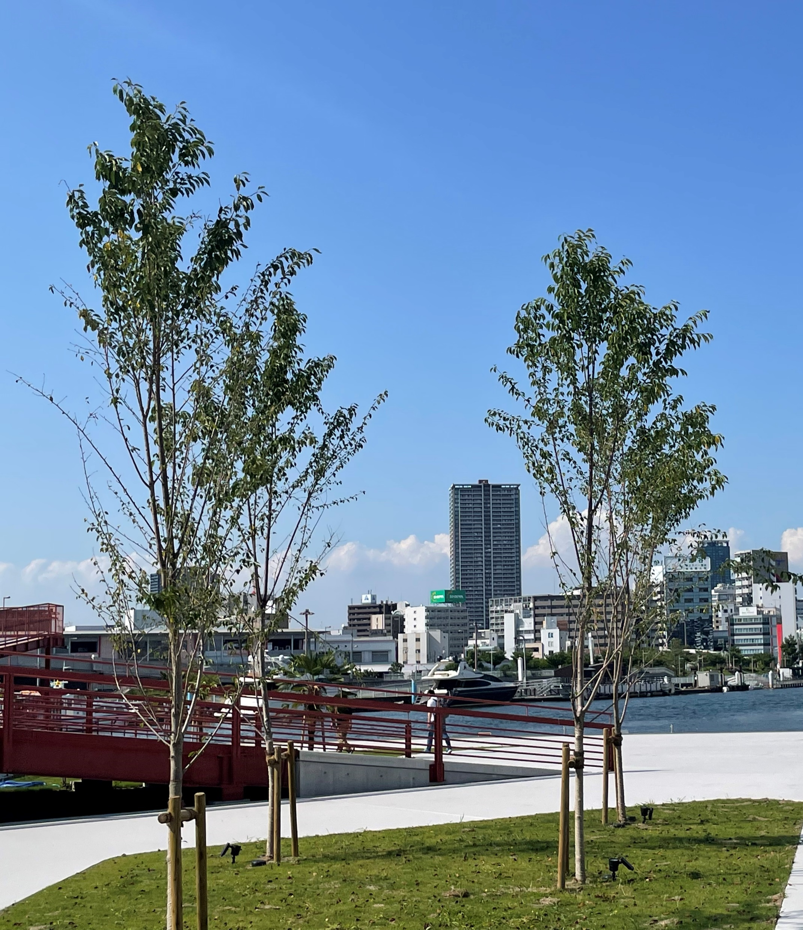
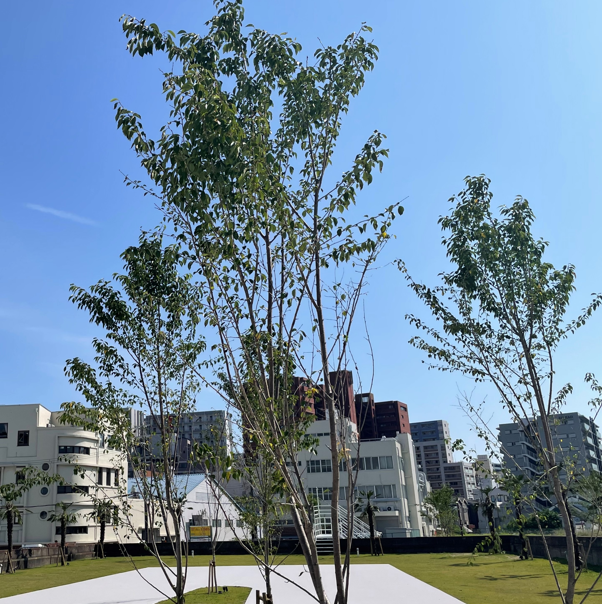
令和６年度 都市緑化を活用した猛暑対策事業
地点名 | 事業者 | 事業費 | 整備内容
中之島GATE | ｂiid㈱ | ４８,３０0千円 | ●緑化 | ・トウジュウロウ | １５本 (h=4.0)
 |  |  |  | ・サクラ | 9本 (h=4.0)
 |  |  |  | ・芝 | 1,508㎡
 |  |  | ●暑熱対策 | ・遮熱性舗装 | 1,597㎡

